Slide 1

SDA
Biostat matière reine <3
Base matricielle
Le tutorat est gratuit, toute vente ou reproduction est interdite

Slide 2
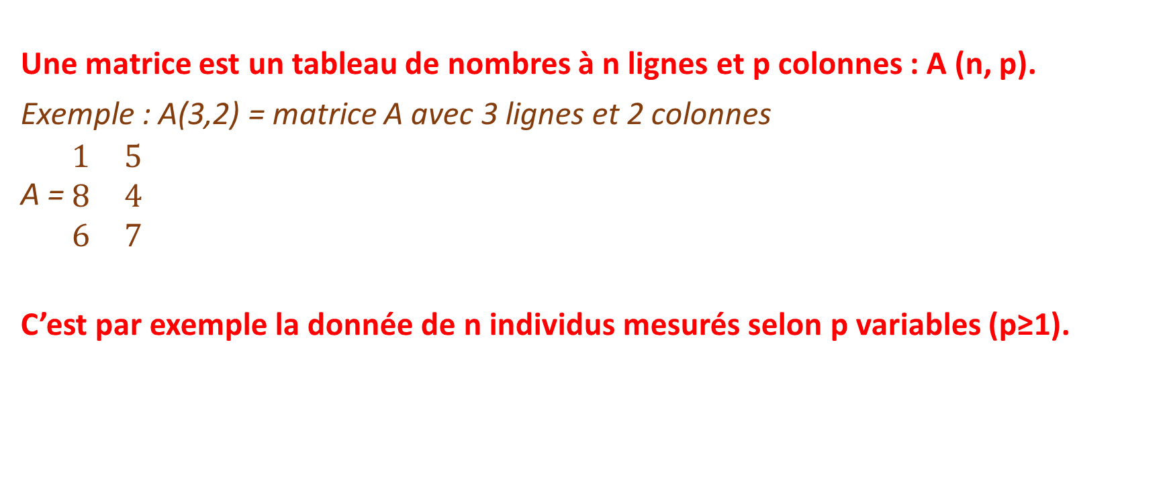
Les matrices c’est quoi ?
Une matrice est un tableau de nombres à n lignes et p colonnes : A (n, p).
Exemple : A(3,2) = matrice A avec 3 lignes et 2 colonnes
A = $\begin{matrix}1 & 5 \\ 8 & 4 \\ 6 & 7\end{matrix}$
C’est par exemple la donnée de n individus mesurés selon p variables (p≥1).
Le tutorat est gratuit, toute vente ou reproduction est interdite

Slide 3
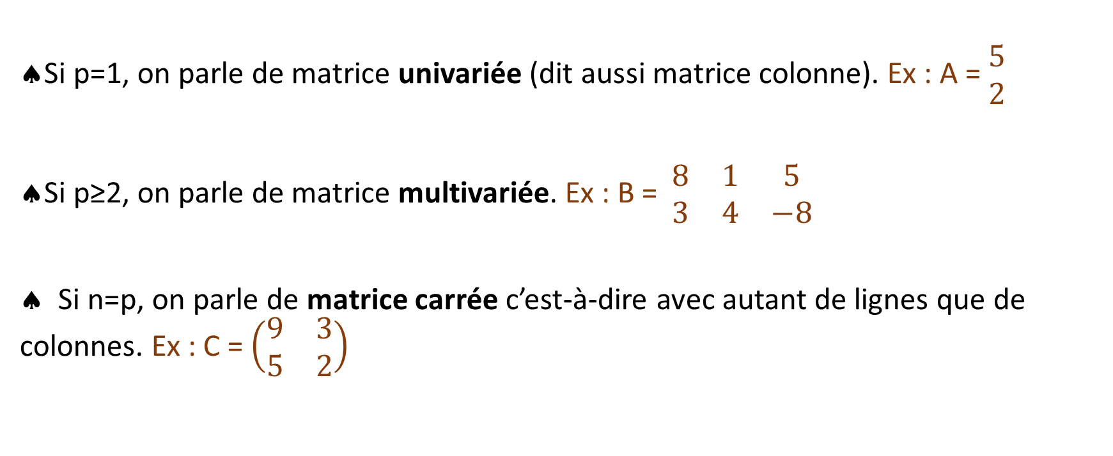
Cas particuliers
Si p=1, on parle de matrice univariée (dit aussi matrice colonne). Ex : A = $\begin{matrix}5 \\ 2\end{matrix}$
Si p≥2, on parle de matrice multivariée. Ex : B = $\begin{matrix}8 & 1 & 5 \\ 3 & 4 & −8\end{matrix}$
♠ Si n=p, on parle de matrice carrée c’est-à-dire avec autant de lignes que de colonnes. Ex : C = $\left(\begin{matrix}9 & 3 \\ 5 & 2\end{matrix}\right)$
Le tutorat est gratuit, toute vente ou reproduction est interdite

Slide 4
Calcul matriciel
IMPORTANT : Pour calculer un produit de 2 matrices A et B, il faut que le nombre de colonne de la première matrice soit égale au nombre de ligne de la deuxième matrice.
Ainsi A(n,p)*B(p, m) = C(n, m)
Si A est la première matrice et B est la deuxième matrice, alors il faut que colonne de A = ligne de B.
Le tutorat est gratuit, toute vente ou reproduction est interdite

Slide 5
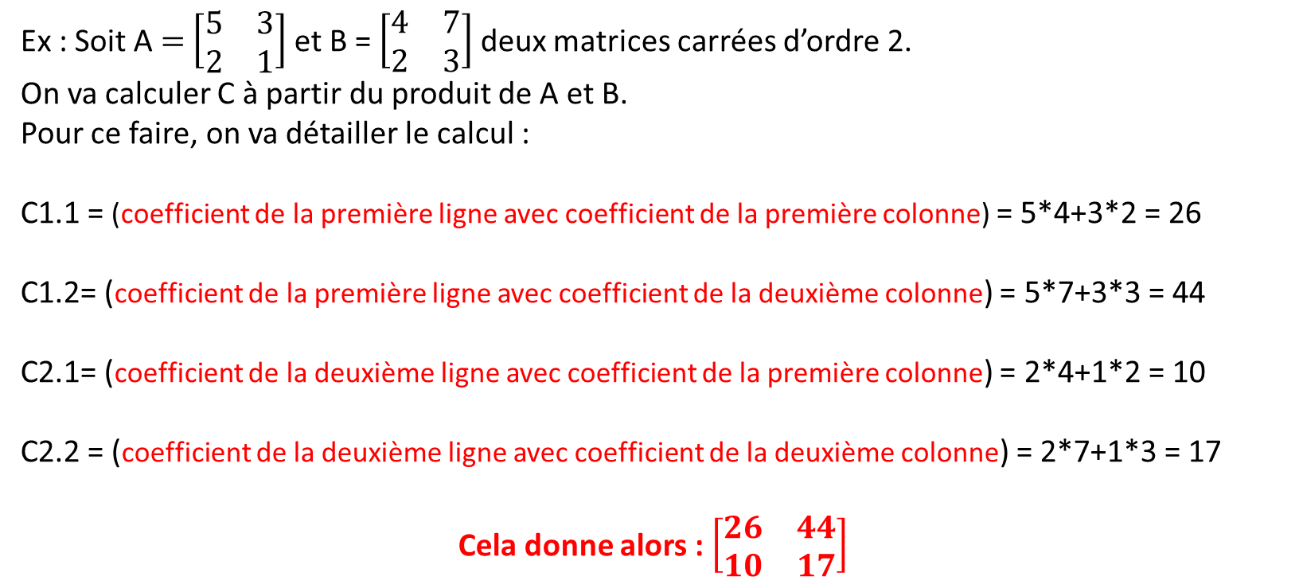
Calcul matriciel et produits de matrices
Ex : Soit A = $\left[\begin{matrix}5 & 3 \\ 2 & 1\end{matrix}\right]$ et B = $\left[\begin{matrix}4 & 7 \\ 2 & 3\end{matrix}\right]$ deux matrices carrées d’ordre 2.
On va calculer C à partir du produit de A et B.
Pour ce faire, on va détailler le calcul :
C1.1 = (coefficient de la première ligne avec coefficient de la première colonne) = 5*4+3*2 = 26
C1.2= (coefficient de la première ligne avec coefficient de la deuxième colonne) = 5*7+3*3 = 44
C2.1= (coefficient de la deuxième ligne avec coefficient de la première colonne) = 2*4+1*2 = 10
C2.2 = (coefficient de la deuxième ligne avec coefficient de la deuxième colonne) = 2*7+1*3 = 17
Cela donne alors : $\left[\begin{matrix}26 & 44 \\ 10 & 17\end{matrix}\right]$
Le tutorat est gratuit, toute vente ou reproduction est interdite

Slide 6
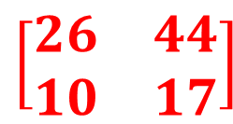
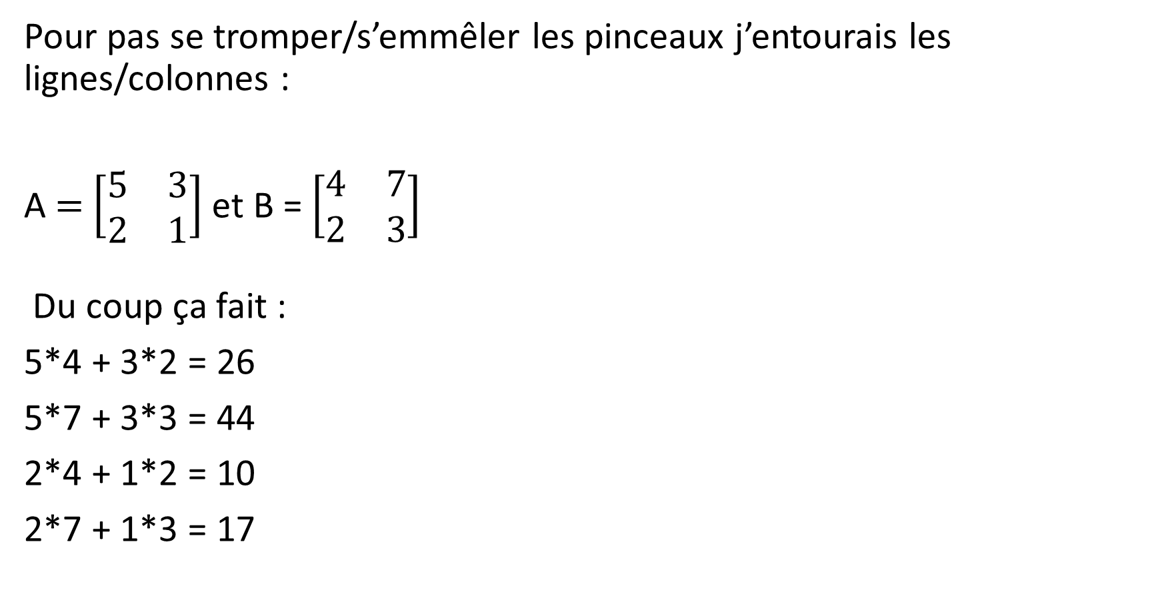
Astuce
Pour pas se tromper/s’emmêler les pinceaux j’entourais les lignes/colonnes :
A = $\left[\begin{matrix}5 & 3 \\ 2 & 1\end{matrix}\right]$ et B = $\left[\begin{matrix}4 & 7 \\ 2 & 3\end{matrix}\right]$
Du coup ça fait :
5*4 + 3*2 = 26
5*7 + 3*3 = 44
2*4 + 1*2 = 10
2*7 + 1*3 = 17
$$\left[\begin{matrix}26 & 44 \\ 10 & 17\end{matrix}\right]$$
Super technique aussi : on met la matrice longue à gauche et la matrice large en haut

Slide 7
Attention
Le produit de A*B est généralement différent du produit de B*A
Lorsque le produit est le même, on dit que les matrices commutent
Le produit de 2 matrices peut être nul sans que les matrices soient nulles.

Slide 8
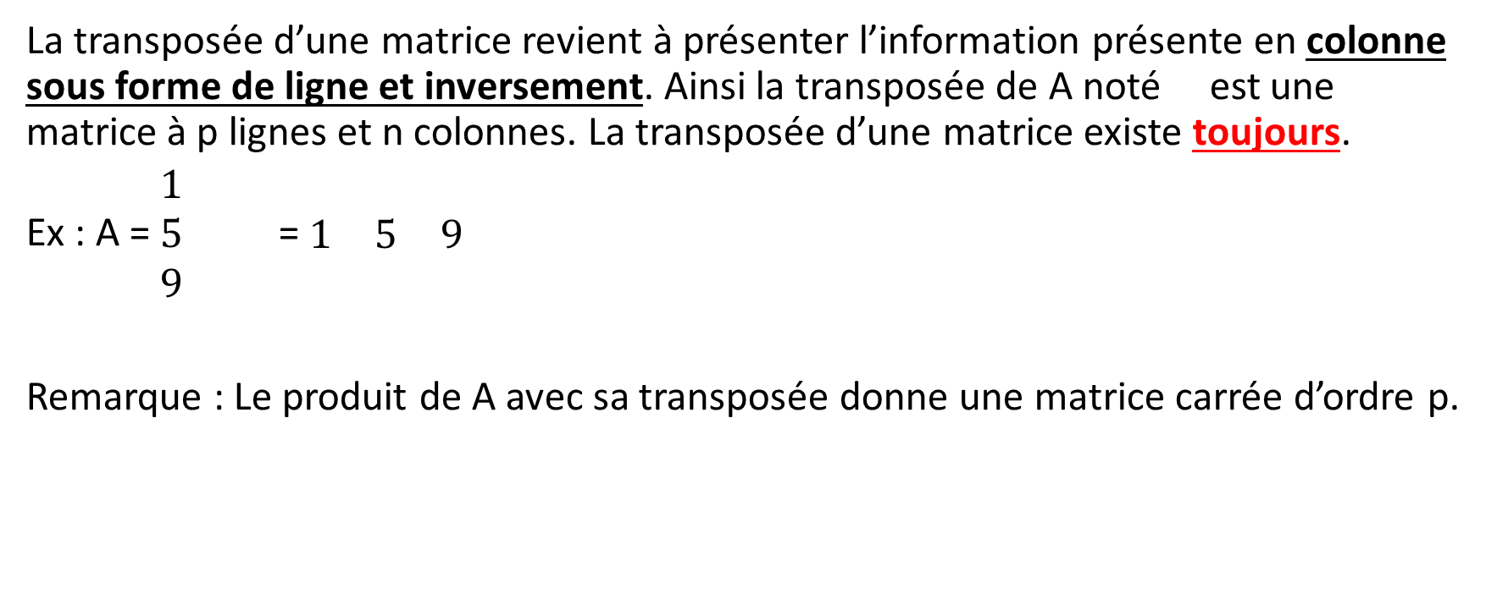
Transposée d’une matrice
La transposée d’une matrice revient à présenter l’information présente en colonne sous forme de ligne et inversement. Ainsi la transposée de A noté est une matrice à p lignes et n colonnes. La transposée d’une matrice existe toujours.
Ex : A = $\begin{matrix}1 \\ 5 \\ 9\end{matrix}$ = $\begin{matrix}1 & 5 & 9\end{matrix}$
Remarque : Le produit de A avec sa transposée donne une matrice carrée d’ordre p.

Slide 9
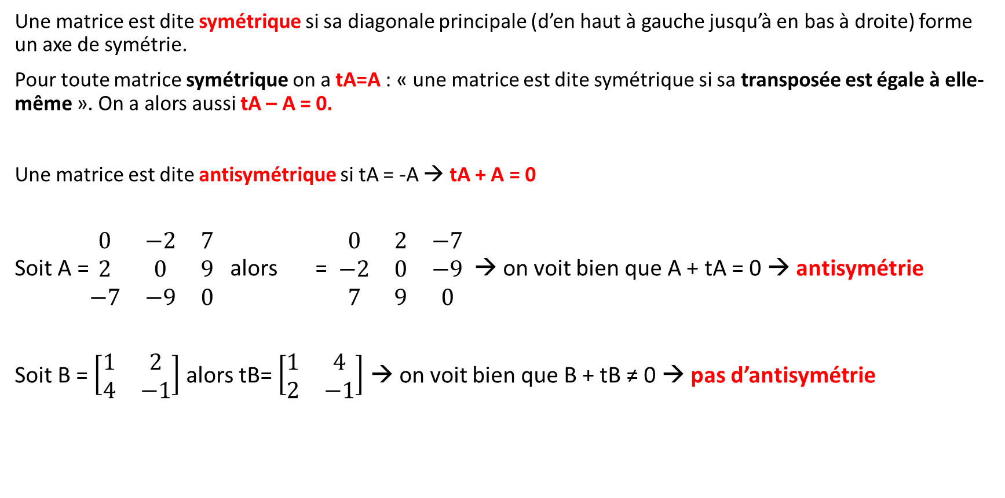
Symétrie et antisymétrie
Une matrice est dite symétrique si sa diagonale principale (d’en haut à gauche jusqu’à en bas à droite) forme un axe de symétrie.
Pour toute matrice symétrique on a tA=A : « une matrice est dite symétrique si sa transposée est égale à elle-même ». On a alors aussi tA – A = 0.
Une matrice est dite antisymétrique si tA = -A → tA + A = 0
Soit A =$\begin{matrix}0 & −2 & 7 \\ 2 & 0 & 9 \\ −7 & −9 & 0\end{matrix}$ alors = $\begin{matrix}0 & 2 & −7 \\ −2 & 0 & −9 \\ 7 & 9 & 0\end{matrix}$ → on voit bien que A + tA = 0 → antisymétrie
Soit B = $\left[\begin{matrix}1 & 2 \\ 4 & −1\end{matrix}\right]$ alors tB= $\left[\begin{matrix}1 & 4 \\ 2 & −1\end{matrix}\right]$ → on voit bien que B + tB ≠ 0 → pas d’antisymétrie

Slide 10
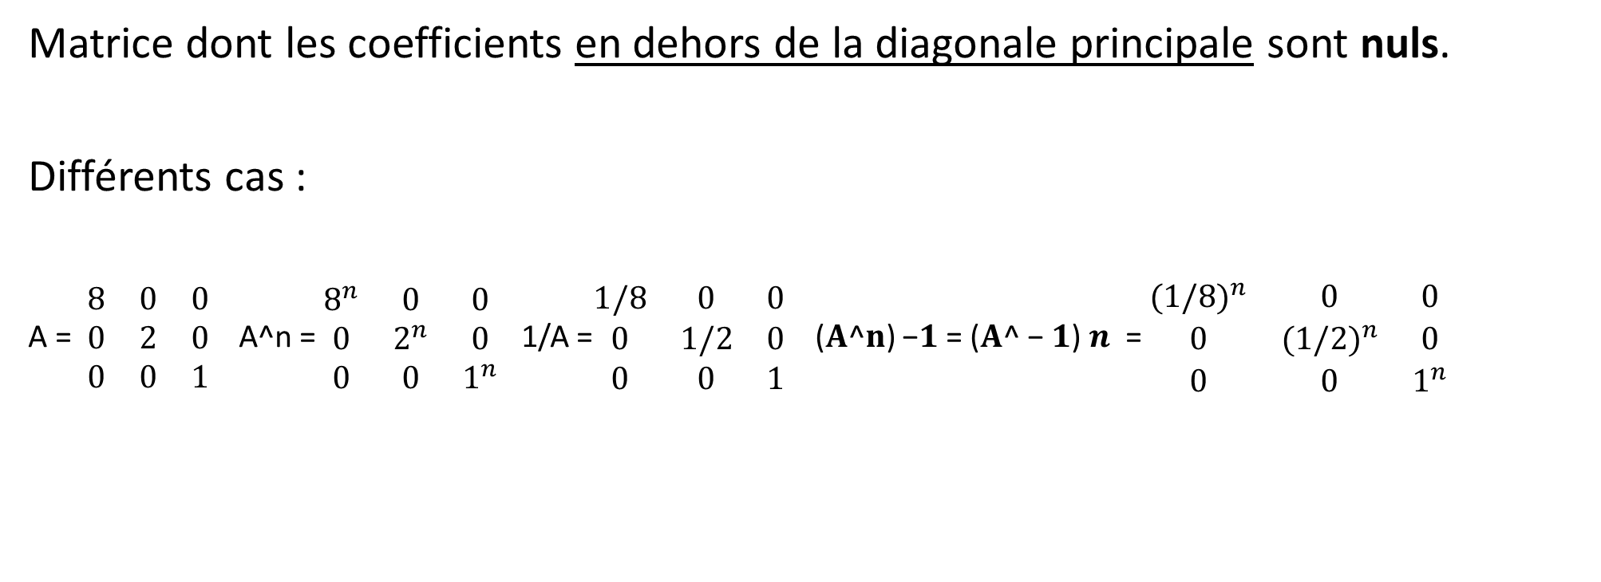
Diagonale d’une matrice
Matrice dont les coefficients en dehors de la diagonale principale sont nuls.
Différents cas :
A = $\begin{matrix}8 & 0 & 0 \\ 0 & 2 & 0 \\ 0 & 0 & 1\end{matrix}$ A^n = $\begin{matrix}8^{n} & 0 & 0 \\ 0 & 2^{n} & 0 \\ 0 & 0 & 1^{n}\end{matrix}$ 1/A =$\begin{matrix}1/8 & 0 & 0 \\ 0 & 1/2 & 0 \\ 0 & 0 & 1\end{matrix}$ (𝐀^𝐧) −𝟏 = (𝐀^ − 𝟏) 𝒏 = $\begin{matrix}(1/{8)}^{n} & 0 & 0 \\ 0 & (1/{2)}^{n} & 0 \\ 0 & 0 & 1^{n}\end{matrix}$

Slide 11
Inverse d’une matrice
N’existe que pour les matrices carrées sous condition que :
Det(A) ≠ 0

Slide 12
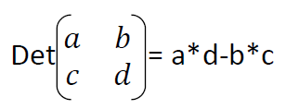
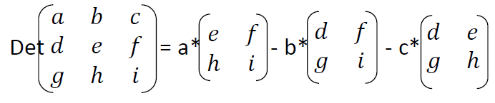
Mais c’est quoi « Det(A) » ?????
Le déterminant d’une matrice (det) est donné par la formule :

Slide 13
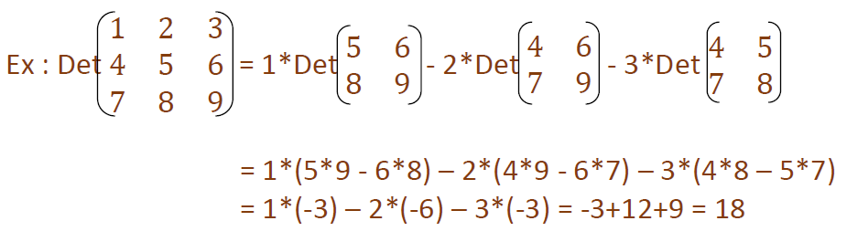
Big exemple
18 ≠ 0 donc l’inverse existe

Slide 14

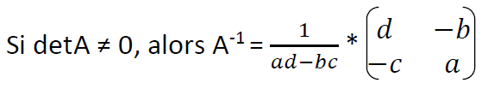
Mais comment on écrit l’inverse ?

Slide 15
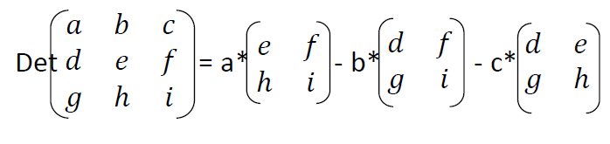
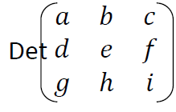
Astuce cool

Slide 16
QRU
QRU 1 : A propos des bases du calcul matriciel
Pour effectuer un produit matriciel, il faut que le nombre de ligne de la première matrice soit égale au nombre de colonnes de la deuxième matrice
Pour effectuer un produit matriciel, il faut que le nombre de ligne de la deuxième matrice soit égale au nombre de colonnes de la première matrice
Les matrices commutent toujours
Généralement, les matrices ne sont pas transposables
Les propositions A, B, C et D sont fausses

Slide 17
Correction
QRU 1 : A propos des bases du calcul matriciel
Pour effectuer un produit matriciel, il faut que le nombre de ligne de la première matrice soit égale au nombre de colonnes de la deuxième matrice
Pour effectuer un produit matriciel, il faut que le nombre de ligne de la deuxième matrice soit égale au nombre de colonnes de la première matrice
Les matrices commutent toujours → Généralement les matrices ne commutent pas
Généralement, les matrices ne sont pas transposables → La transposée d’une matrice existe toujours ++++++++++++++++++++
Les propositions A, B, C et D sont fausses

Slide 18
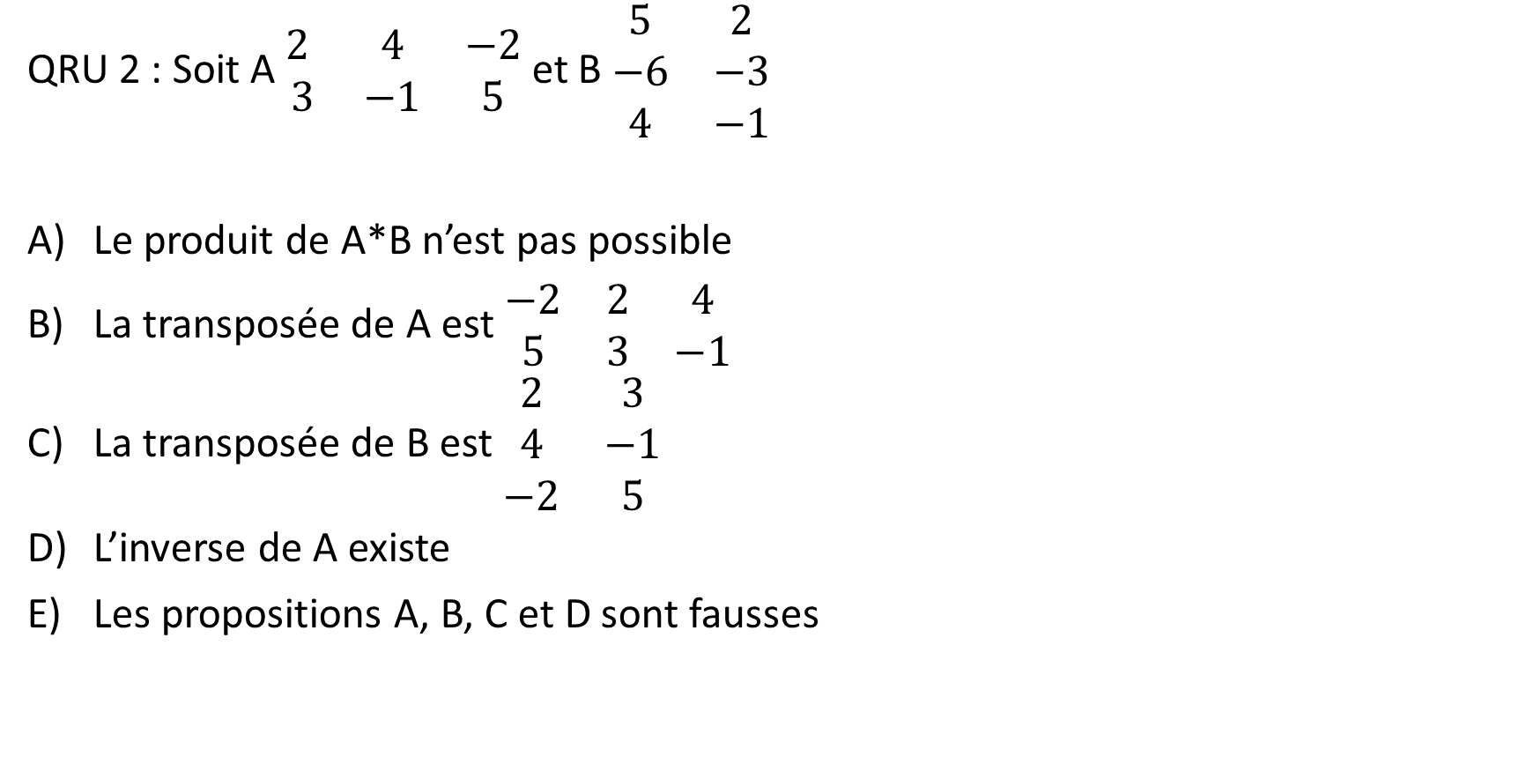
QRU
QRU 2 : Soit A $\begin{matrix}2 & 4 & −2 \\ 3 & −1 & 5\end{matrix}$ et B $\begin{matrix}5 & 2 \\ −6 & −3 \\ 4 & −1\end{matrix}$
Le produit de A*B n’est pas possible
La transposée de A est $\begin{matrix}−2 & 2 & 4 \\ 5 & 3 & −1\end{matrix}$
La transposée de B est $\begin{matrix}2 & 3 \\ 4 & −1 \\ −2 & 5\end{matrix}$
L’inverse de A existe
Les propositions A, B, C et D sont fausses

Slide 19
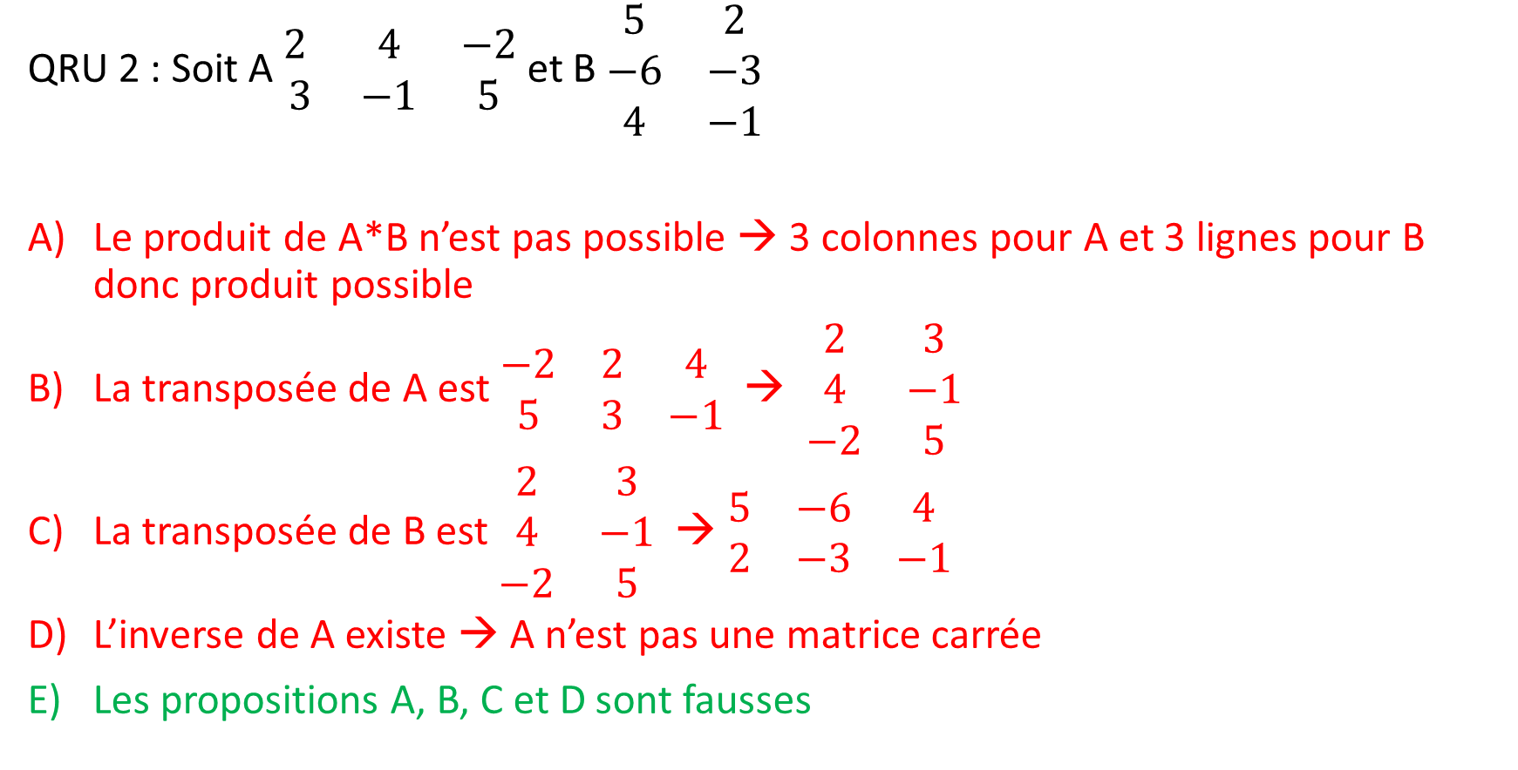
Correction
QRU 2 : Soit A $\begin{matrix}2 & 4 & −2 \\ 3 & −1 & 5\end{matrix}$ et B $\begin{matrix}5 & 2 \\ −6 & −3 \\ 4 & −1\end{matrix}$
Le produit de A*B n’est pas possible → 3 colonnes pour A et 3 lignes pour B donc produit possible
La transposée de A est $\begin{matrix}−2 & 2 & 4 \\ 5 & 3 & −1\end{matrix}$ → $\begin{matrix}2 & 3 \\ 4 & −1 \\ −2 & 5\end{matrix}$
La transposée de B est $\begin{matrix}2 & 3 \\ 4 & −1 \\ −2 & 5\end{matrix}$ → $\begin{matrix}5 & −6 & 4 \\ 2 & −3 & −1\end{matrix}$
L’inverse de A existe → A n’est pas une matrice carrée
Les propositions A, B, C et D sont fausses

Slide 20


FIIIIIIIIIIIIIIIIIIIIIIIIIIIIIIIN
ON VOUS LOVE BANDE DE FOLLASSES
LA BIOSTAT VOUS SOUHAITE UN BON COURAGE <3333333333333333

